Slide 1
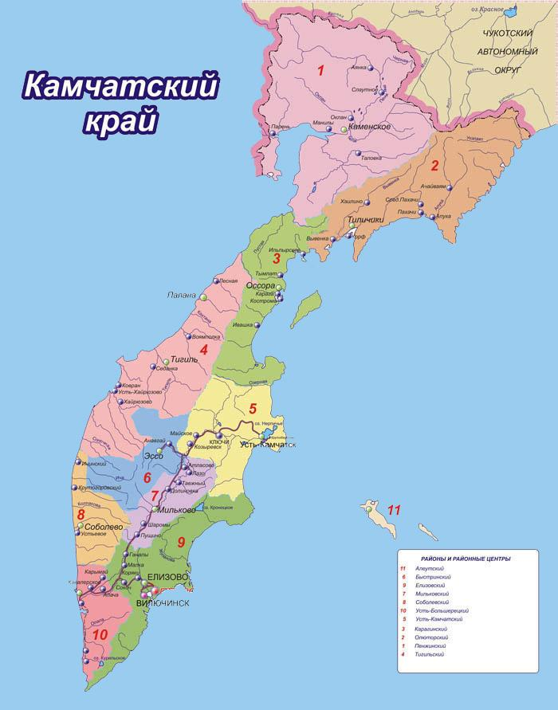
Информационно-статистический обзор обращений граждан, поступивших
во 2 квартале 2023 года в Правительство Камчатского края
21
4
2
13
21
25
7
28
16
131
0
1.Пенжинский - 21
2.Олюторский - 4
3.Карагинский - 13
4.Тигильский - 21
5.Усть-Камчатский - 25
6.Быстринский - 7
7.Мильковский - 28
8.Соболевский - 16
9.Елизовский - 131
10.Усть-Большерецкий - 2
11.Алеутский - 0
12.Вилючинский городской округ - 19
13. Петропавловск-Камчатский городской округ - 548
14. Городской округ «посёлок Палана»- 2
548
2
19

Slide 2
Статистический анализ обращений граждан, поступивших
во 2 квартале 2023 года в Правительство Камчатского края
1303
обращений поступило в
2 квартале 2022 года
уменьшилось
в 1,08 раз
1204
обращений поступило во
2 квартале 2023 года
1727
вопросов содержалось в обращениях во 2 квартале 2023 года
увеличилось
в 1,01 раз
1719
вопросов содержалось в обращениях во 2 квартале 2022 года

Slide 3
Источники поступления обращений граждан в Правительство Камчатского края во 2 квартале 2023 года

Slide 4
Основные тематики обращений, представлявший для заявителей наибольший интерес во 2 квартале 2023 года
№ | Наименование вопроса | Кол-во | в %
1. | Мобилизация | 187 | 15,5%
2. | Улучшение жилищных условий | 56 | 4,6%
3. | Регулирование численности животных | 53 | 4,4%
4. | Проведение спортивных мероприятий | 46 | 3,8%
5. | Благоустройство и ремонт подъездных дорог | 45 | 3,7%
6. | Комплексное благоустройство | 40 | 3,3%
7. | Строительство и реконструкция дорог | 40 | 3,3%
8. | Работа медицинских учреждений и их сотрудников | 38 | 3,1%
9. | Лечение и оказание медицинской помощи | 35 | 2,9 %
10. | Почтовое отправление, не имеющее смысла | 34 | 2,8%

Slide 5
Распределение по тематическим разделам вопросов, содержавшихся в обращениях, поступивших в Правительство Камчатского края во 2 квартале 2021-2023 годов
Условные обозначения | количество вопросов |  |  |  |  | Всего вопросов, содержащихся в обращениях
Тематический раздел | 1.Государство, общество, политика | 2. Социальная сфера | 3. Экономика | 4.Оборона, безопасность, законность | 5. Жилищно-коммунальная сфера
Период
2 квартал 2021 года | 198 | 383 | 434 | 45 | 256 | 1316
2 квартал 2022 года | 228 | 541 | 541 | 132 | 277 | 1719
2 квартал 2023 года | 236 | 408 | 519 | 260 | 304 | 1727

Slide 6
Результаты рассмотрения обращений, поступивших во 2 квартале 2023 года

Slide 7
Количество проведенных приемов Губернатором Камчатского края, Председателем Правительства Камчатского края, Руководителем Администрации Губернатора Камчатского края, Заместителями Председателя Правительства Камчатского края во 2 квартале 2023 года

